Slide 1

Descrizione e funzionamento della Web App
La web app è progettata per supportare lo sviluppo e il testing di un gioco in demo. Permette agli utenti registrati di accedere a diverse funzionalità essenziali per scoprire ed interagire con il gioco
La WebApp garantisce anche sezioni dedicate per gli amministratori, che possono gestire lo stato del gioco raccogliere feedback dagli utenti.
Nome: Marco
Cognome: Cimmino
Matricola: M63001528

Slide 2


Ruoli e Funzionalità - User
Gli utenti registrati (User) hanno accesso alle funzionalità principali della piattaforma:
- Home: Una pagina che presenta il trailer ufficiale del gioco e una descrizione dettagliata.
- Note: Una sezione interattiva dove gli utenti possono lasciare commenti, suggerimenti e opinioni personali.
- Download: Un'area dedicata per scaricare l'ultima versione dell'APK del gioco.
Gli utenti tuttavia non hanno totale libertà: non possono accedere a funzionalità riservate agli amministratori, come la gestione dei file di gioco o la visualizzazione delle note degli altri utenti.

Slide 3

Ruoli e Funzionalità - Admin
Gli amministratori (Admin) dispongono di privilegi avanzati che consentono loro di gestire e manipolare il contenuto del sito:
- Upload: Possibilità di caricare nuove versioni dell'APK del gioco. Le versioni caricate saranno immediatamente disponibili per il download da parte degli utenti.
- Vista_note: Accesso completo ai suggerimenti e alle recensioni lasciate dagli utenti. Questo permette agli amministratori di analizzare il feedback ricevuto per migliorare il gioco.
Grazie a queste funzionalità, gli amministratori possono garantire che il gioco sia sempre aggiornato in funzione dei bisogni e le aspettative degli utenti, grazie alla sezione dedicata ai feedback.

Slide 4
Asset del Sistema e Tecnologie di Protezione
La web app gestisce diversi asset critici che richiedono protezione contro potenziali minacce. Questi asset comprendono il web server, le risorse sensibili, le sessioni, i cookie, e altro.
Tecnologie di sicurezza implementate:
- Reverse proxy per protezione e gestione del traffico.
- Identity and Access Management (IAM) per il controllo degli accessi.
- Configurazione sicura per sessioni e cookie.

Slide 5

Web Server e Risorse della Web App
1. Web Server
- Protezione tramite reverse proxy Nginx, che funge da barriera tra client e server.
- Garantisce protocollo HTTPS, filtraggio del traffico malevolo Anti-DDOS e distribuzione sicura e centralizzata delle richieste.
2. Pagine/Risorse della Web App
- Protezione tramite Identity and Access Management System (IAM).
- Solo utenti con permessi appropriati possono accedere a percorsi sensibili (upload e vista_note).

Slide 6

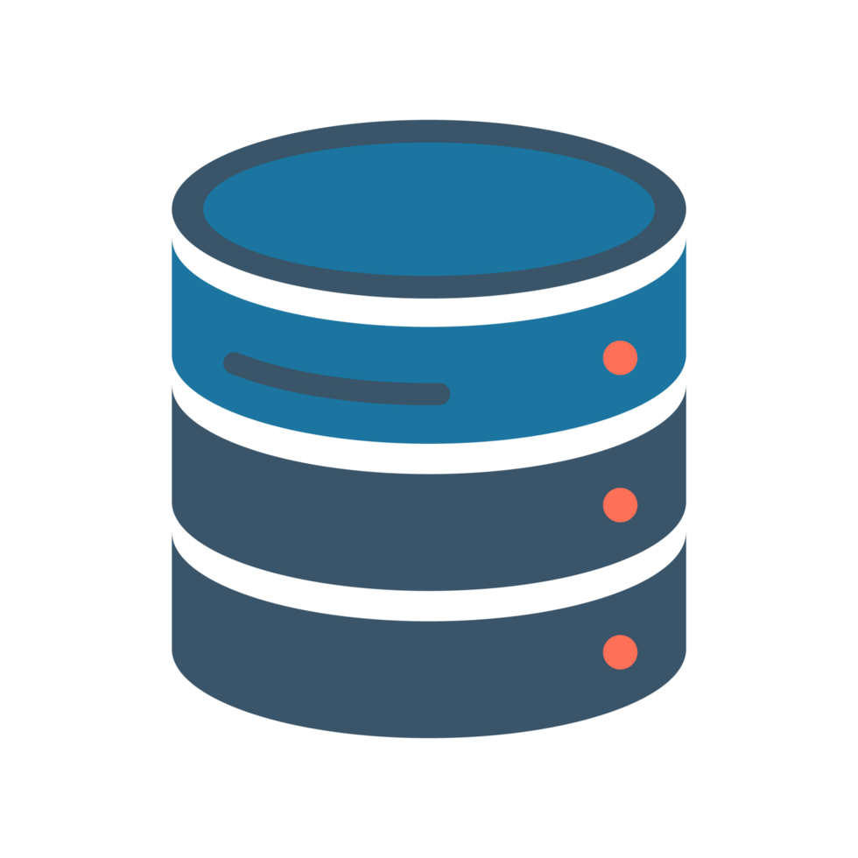


Sessioni, Database e Credenziali
3. Sessioni e Cookie
- Gestiti tramite configurazione sicura e corretta di Flask di tipo server-side.
- Flag HttpOnly, Secure, e SameSite per prevenire attacchi come il furto di sessione.
4. Database
- Protezione contro SQL Injection e XSS tramite query parametrizzate ed escaping automatico grazie a Jinja2.
- Credenziali e dati sensibili conservati in sistemi sicuri (Keycloak e LDAP).
5. Credenziali nel Codice
- Uso di Vault per la gestione delle credenziali, evitando esposizioni nel codice.
- Uso di TSL per proteggere la confidenzialità tra WebApp e VaultServer

Slide 7

Nginx Reverse Proxy
Nginx è un server web utilizzabile come reverse proxy, un intermediario tra client ed il server.
Funzioni principali di Nginx nella web app:
- Riceve richieste dai client e le inoltra al server interno.
- Isola l’applicazione.
- Gestisce il traffico HTTPS e garantisce comunicazioni sicure.

Slide 8
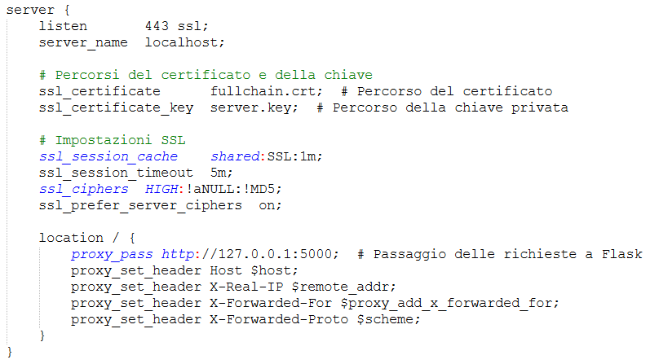
Configurazione di Nginx
La configurazione di Nginx include i seguenti elementi:
- Porta di Ascolto: Definisce la porta su cui Nginx riceve richieste.
- Protocollo TLS/HTTPS: Configurato per crittografare il traffico con certificati digitali.
- Percorso di Base:
- Indica l'URL della web app e specifica i parametri da inoltrare tra client e server.
- Gli header HTTP + l’utilizzo di un proxyfix nel codice garantiscono che le informazioni siano trasmesse correttamente.

Slide 9

Gestione dei Segreti con Vault
HashiCorp Vault è un sistema per la gestione sicura di segreti e crittografia basato sull'identità.
Ruolo di Vault nella web app:
- Protegge le chiavi e altre informazioni sensibili, evitando che siano scritte in chiaro nel codice.
Segreti protetti da Vault:
- Flask secret key per cifrare le sessioni.
- URI del database per connettersi al sistema di gestione dei dati.
- Client secret di Keycloak e LDAP

Slide 10
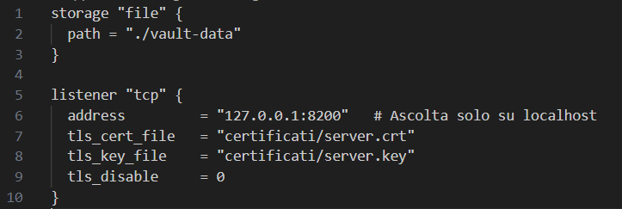
Configurazione di Vault
Parametri di configurazione principali di Vault:
- Protocollo TLS: Abilitato per crittografare le comunicazioni.
- Porta di Ascolto: Definisce il punto di accesso al server.
- Certificati Digitali: Generati con OpenSSL e aggiunti come attendibili tramite mmc.exe.
- Storage dei Segreti: Utilizzo di file di storage (vault-data) interno.
Primo avvio in modalità produzione:
- Generazione di 5 chiavi di sblocco (unseal keys), 3 delle quali necessarie per l'unseal.
- Creazione di un root token con privilegi amministrativi per configurare politiche di accesso.

Slide 11
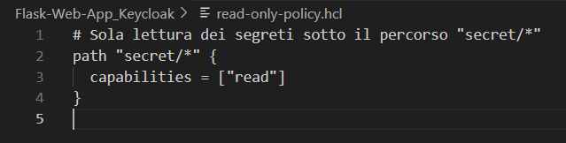
Politiche di Accesso in Vault
Politica creata per la web app:
- Read-only-policy: Consente alla web app di leggere i segreti senza modificarli.
Integrazione con la web app tramite AppRole:
- AppRole: Ruolo progettato per limitare l'accesso ai segreti solo alla web app.

Slide 12
Credenziali di Accesso in Vault
Credenziali generate per l'AppRole:
- Role ID: Fisso, identifica l'AppRole.
- Secret ID: Temporaneo, funge da password per il Role ID.
Caratteristiche del Secret ID:
- Validità limitata dal tempo configurato (60 minuti).
- Generato con un numero massimo di utilizzi (1, per sicurezza usa e getta).
Utilizzo nella web app:
- Accesso ai segreti strettamente limitato alla web app tramite i parametri precedentemente configurati.

Slide 13
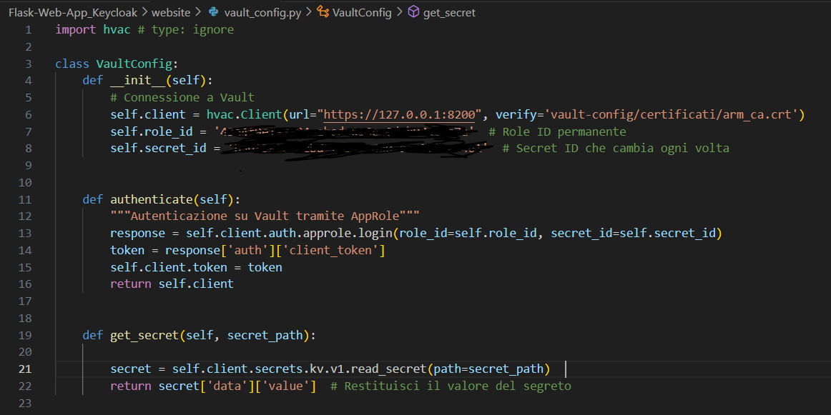
VaultConfig, Autenticazione e metodo get secret
La classe VaultConfig gestisce l'integrazione tra la web app e Vault.
Il processo di autenticazione utilizza le seguenti funzioni, che impiegano un 'role_id' e un 'secret_id' per ottenere un token di accesso.
Il metodo 'Authenticate' effettua una richiesta al server Vault con 'role_id' e 'secret_id'.
In risposta, viene ricevuto un 'client_token' che consente l'accesso alle risorse protette in Vault.
Il metodo 'GetSecret' permette di recuperare i segreti protetti da Vault, specificando il percorso del segreto.
Una volta recuperato, il valore del segreto viene restituito alla web app per l'utilizzo.

Slide 14

IAM Keycloak + OIDC
Keycloak è un sistema di Identity and Access Management (IAM) che gestisce
l'identificazione, l'autenticazione e l'autorizzazione degli utenti.
Il sistema utilizza il concetto di 'security realm', spazi isolati per la gestione
di utenti, ruoli, risorse e politiche di accesso.

Slide 15
Gestione del Sistema tramite Realm e separazione tra amministrazione e accesso
Il sistema di Keycloak è gestito tramite un realm dedicato chiamato 'WebAppRealm'.
All'interno di questo realm, la web app opera come client denominato 'FlaskWebApp'.
Il realm consente la definizione di utenti, ruoli, risorse e politiche di accesso.
In Keycloak, l'amministrazione del sistema è separata dall'accesso degli utenti.
L'amministratore del sistema accede tramite un account amministrativo dedicato,
garantendo il principio di separazione tra amministrazione e accesso degli utenti.

Slide 16
Configurazione del Client FlaskWebApp
La configurazione del client 'FlaskWebApp' nel realm WebAppRealm include:
- Tipo: confidential (il client può mantenere segreti).
- Grant type: authorization code (basato su codice di autorizzazione).
- Protocollo di delega: OpenID Connect.
- URL di redirezione post-login per l'utente.

Slide 17
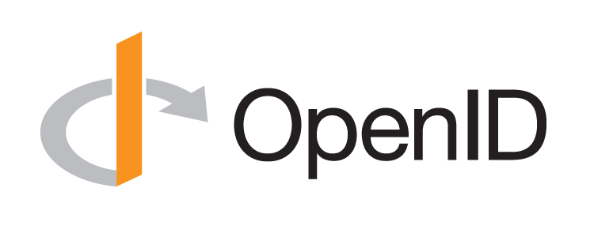
Protocollo OpenID Connect
Il protocollo OpenID Connect (OIDC) è stato adottato per la delega di identificazione, autenticazione e autorizzazione.
Questo protocollo consente la gestione sicura e scalabile dei flussi di autenticazione,
utilizzando un 'authorization code' per il flusso di autorizzazione.

Slide 18
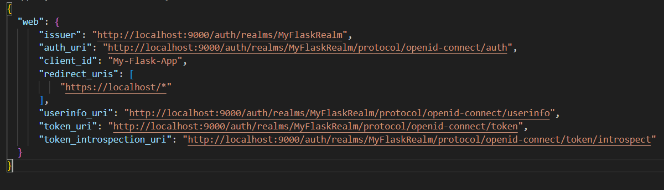
Libreria flask_oidc e Configurazione JSON
L'integrazione di Keycloak nella web app è stata implementata utilizzando la libreria flask_oidc.
I parametri di configurazione di Keycloak sono stati salvati in un file .json separato,
contenente le informazioni necessarie per l'inizializzazione del client FlaskWebApp.

Slide 19
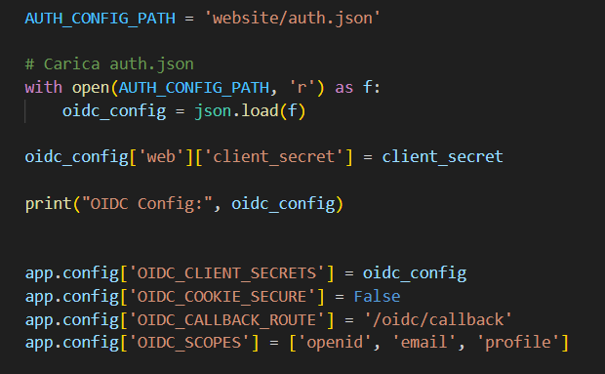
Configurazione di Keycloak
Nel file __init__.py, oltre a configurare Keycloak tramite un file .json, vengono gestiti anche altri parametri di configurazione.
Un aspetto cruciale riguarda la sicurezza del client_secret, che non è mai esposto in chiaro. Invece, viene recuperato dinamicamente tramite Vault, una soluzione sicura per la gestione dei segreti.
Keycloak è configurato per funzionare su HTTP, poiché non supporta certificati auto-signed. Tuttavia, con certificati validi, è sufficiente impostare OIDC_COOKIE_SECURE su True e modificare gli URL da http a https per abilitare il protocollo sicuro.

Slide 20
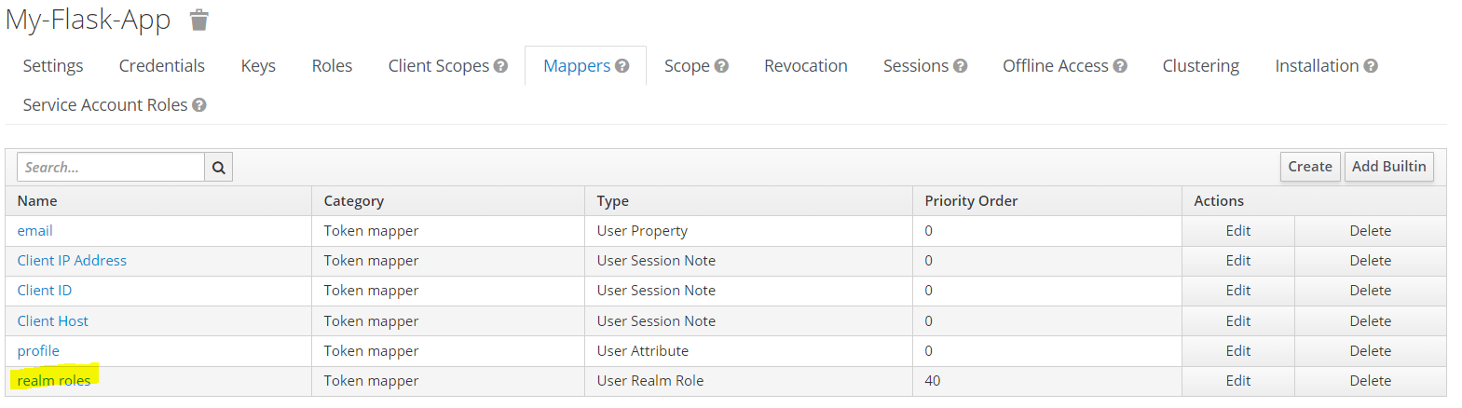
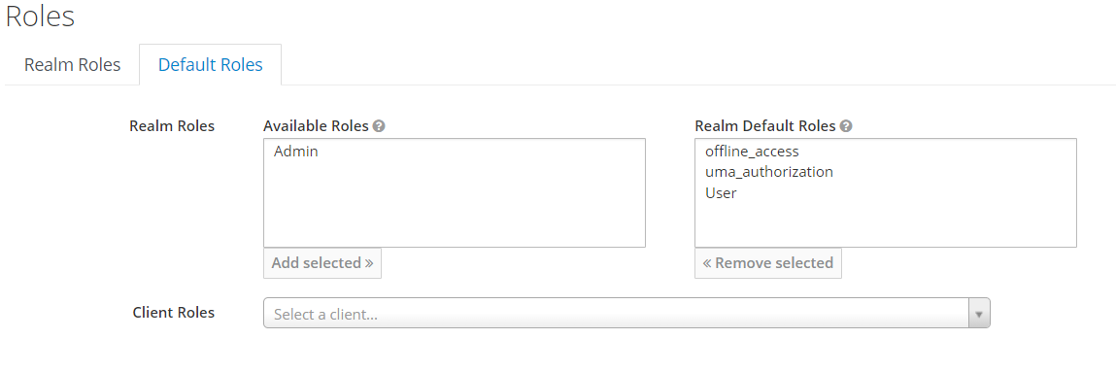
Gestione dei Ruoli in Keycloak
All'interno di Keycloak sono definiti due ruoli principali per gli utenti: 'Admin' e 'User'.
Ogni utente che si registra riceve automaticamente il ruolo di 'User', ma questo ruolo può essere modificato manualmente nella sezione 'Roles’.
L'assegnazione del ruolo avviene tramite la configurazione dei 'Mappers', un parametro che permette di ricavare il ruolo direttamente dalle informazioni dell'utente.
Questa gestione dei ruoli consente di implementare politiche di accesso differenziate per le varie funzionalità dell'applicazione.

Slide 21
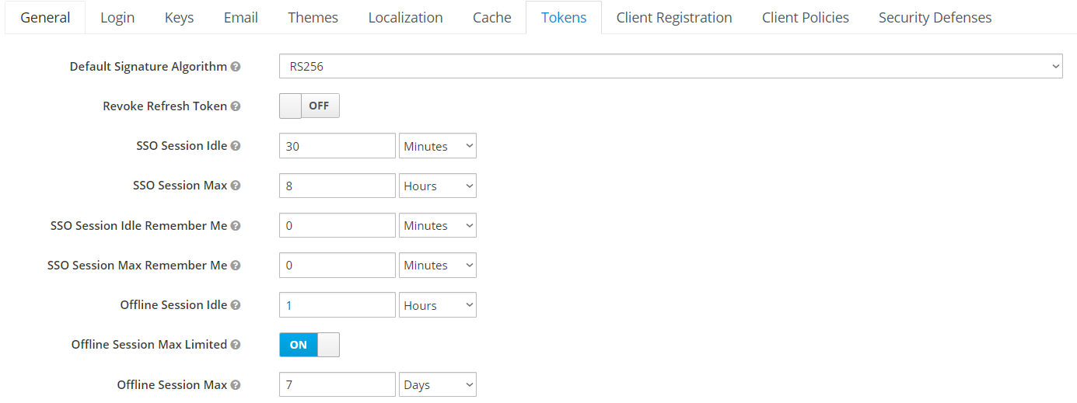
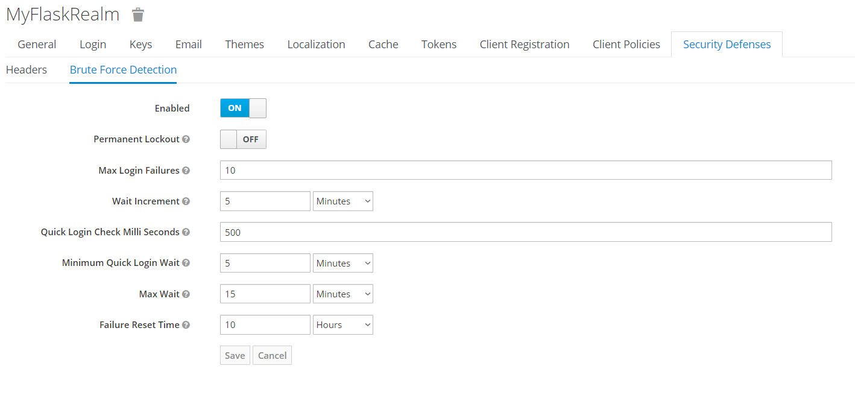
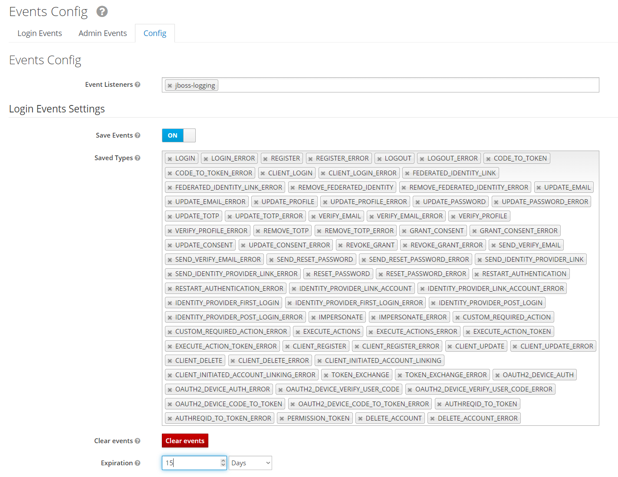
Configurazione sessioni, login MULTIPLI e audit
Di fianco sono riportate le configurazioni per quanto riguarda durata sessioni, login consecutivi e Auditing
Token sessione: Impostata una durata in idle di 30 minuti, con un limite massimo di 8 ore.
Login multipli: Abilitato il brute force detection per evitare tentativi di brute forcing sul login. Limite di 10 login consecutivi falliti con un wait time di 5 minuti incrementale.
Auditing: Tutti gli eventi sono salvati nei log e visualizzabili nella sezione Admin Events. Hanno una durata di 15 giorni.

Slide 22
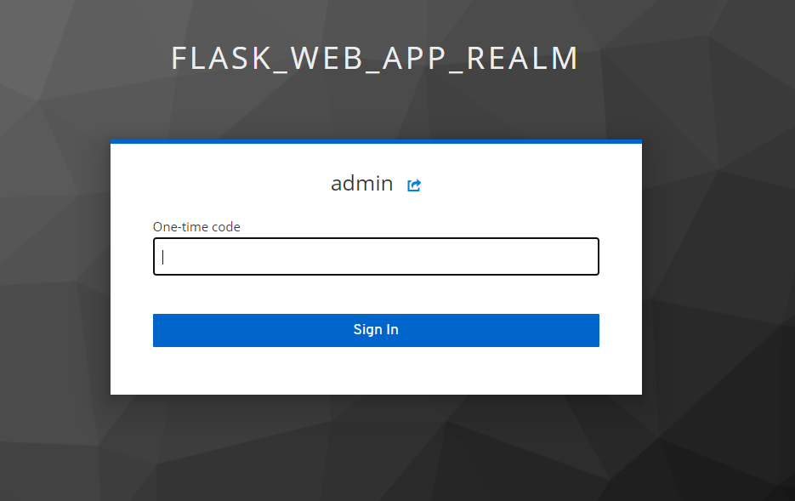
autenticazione a due fattori su Keycloak
È stata aggiunta anche la 2FA andando ad impostare su required il flusso OTP.
In questo modo si ottiene una maggiore sicurezza ed un ulteriore controllo soddisfatto per il NIST.

Slide 23
Login - Flusso di Autenticazione
La web app sfrutta il sistema di autenticazione di Keycloak, utilizzando il protocollo OpenID Connect (OIDC) con i Metodi forniti da flask_oidc.
Il flusso di autenticazione si compone di 8 fasi principali:
1. Richiesta di login: L'utente invia una richiesta di login alla web app.
2. Richiesta di autorizzazione: La web app redirige l'utente all'endpoint di autorizzazione di Keycloak (/auth).
3. Codice di autorizzazione: Keycloak restituisce un codice di autorizzazione temporaneo.
4. Richiesta di token: La web app richiede i token di autenticazione all'endpoint /token di Keycloak.
5. Rilascio dei token: Keycloak risponde con i token (Access token, ID token, Refresh token).
6. Richiesta informazioni utente: La web app utilizza l'access token per ottenere le informazioni utente.
7. Risposta con dettagli utente: Keycloak restituisce i dettagli utente (nome, email, ecc.).
8. Accesso completato: La web app restituisce la homepage o la pagina specifica all'utente autenticato.

Slide 24
Logout - Flusso di Logout
Il flusso di logout è più semplice e si compone di 3 fasi principali:
1. Richiesta di logout: La web app invia una richiesta all'endpoint di logout di Keycloak (/logout).
2. Chiusura sessione su Keycloak: Keycloak elimina la sessione lato server associata all'utente.
3. Eliminazione sessione lato web app: La web app effettua un session.clear() per eliminare la sessione lato app.

Slide 25
Ruoli degli Utenti e controllo degli accessi
Ogni utente è associato a un ruolo, che determina il livello di accesso alle risorse della web app.
I ruoli implementati sono come detto prima: Admin e User
Il controllo degli accessi avviene tramite il ruolo dell'utente, che viene estratto dalle informazioni dell'utente (user_info):
- Quando l'utente effettua una richiesta, il ruolo estratto viene utilizzato per verificare se ha il permesso di accedere alla risorsa.
- Se l'utente ha il ruolo appropriato, l'accesso alla risorsa viene concesso.

Slide 26
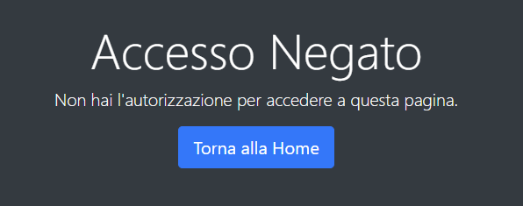
Gestione degli Accessi Non Autorizzati
Per proteggere le risorse da accessi non autorizzati sono stati implementati i seguenti meccanismi:
1. Offuscamento delle Pagine Protette: Le risorse non accessibili vengono nascoste nell'interfaccia utente.
- Solo le rotte accessibili in base al ruolo dell'utente sono visibili nella Navbar.
2. Pagina di Errore: Quando un utente tenta di accedere a una risorsa non autorizzata, viene visualizzata una pagina di errore.

Slide 27

Cookie e Sessione
1. Cookie: Un piccolo frammento di dati inviato dal server al client, memorizzato nel browser.
- Viene utilizzato per identificare e tracciare il client durante le richieste successive.
2. Sessione: Stato persistente mantenuto dal server per un determinato client.
- Può essere memorizzata lato server o lato client. La nostra web app utilizza sessioni server-side per maggiore sicurezza.

Slide 28
Gestione delle Sessioni in Flask e rischi di sicurezza
Utilizziamo sessioni di tipo server-side, in cui:
- La sessione è memorizzata sul server.
- Solo un ID univoco della sessione è memorizzato nel cookie.
Questo approccio riduce i rischi, evitando che il contenuto della sessione sia esposto nel cookie.
I principali rischi associati alla gestione di sessioni e cookie includono:
- Session Hijacking: Furto del cookie per ottenere accesso non autorizzato.
- Session Fixation: Attacco in cui l'utente viene forzato a usare una sessione esistente.
- XSS (Cross-Site Scripting): Esecuzione di codice maligno nel browser dell'utente.
- CSRF (Cross-Site Request Forgery): Attacchi che costringono l'utente a eseguire azioni non volute.
Per mitigare questi rischi sono implementate specifiche misure di sicurezza.

Slide 29
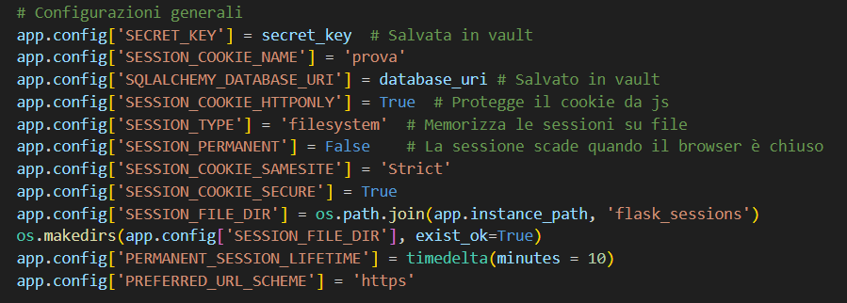
Configurazione generali
Di seguito sono riportate le righe di codice dedicate alla configurazione della wep app rispetto a sessione e cookie

Slide 30
1. Chiave Segreta (SECRET_KEY)
Definisce una chiave segreta utilizzata da Flask per proteggere i dati sensibili, come i cookie delle sessioni e i token.
La chiave deve essere unica e segreta, preferibilmente generata casualmente.
2. Nome del Cookie (SESSION_COOKIE_NAME)
Specifica il nome del cookie utilizzato per le sessioni Flask.
Scegliere un nome unico per evitare conflitti con altri cookie.

Slide 31
3. URI del Database (SQLALCHEMY_DATABASE_URI)
Imposta il percorso del database SQLAlchemy utilizzato dalla web app.
Il valore del parametro deve definire il tipo di database e il suo percorso.
4. Cookie HTTPOnly (SESSION_COOKIE_HTTPONLY)
Abilita il flag HttpOnly per i cookie delle sessioni, impedendo l'accesso tramite codice JavaScript.
Protegge contro attacchi XSS, Hijacking e furto di cookie.

Slide 32
5. Tipo di Sessione (SESSION_TYPE)
Specifica che le sessioni verranno memorizzate lato server utilizzando il filesystem.
Garantisce maggiore sicurezza rispetto alla gestione client-side di Flask.
6. Persistenza della Sessione (SESSION_PERMANENT)
Configura le sessioni come non permanenti, scadendo automaticamente.
Ottimizza la gestione delle sessioni a breve termine.

Slide 33
7. Cookie SameSite (SESSION_COOKIE_SAMESITE)
Imposta il flag SameSite con valore Lax per i cookie delle sessioni.
Previene l'invio dei cookie in richieste provenienti da altri siti, riducendo il rischio di attacchi CSRF e Session Fixation.
8. Cookie Secure (SESSION_COOKIE_SECURE)
Abilita il flag Secure, forzando l'invio dei cookie delle sessioni solo su connessioni HTTPS.
Garantisce che i cookie non siano trasmessi in chiaro su connessioni HTTP.

Slide 34
9. Directory per le Sessioni (SESSION_FILE_DIR)
Specifica la directory dove vengono salvati i file delle sessioni lato server.
La directory viene creata dinamicamente nel percorso specificato da app.instance_path.
10. Durata della Sessione (PERMANENT_SESSION_LIFETIME)
Configura una durata massima per le sessioni, impostandola a 30 minuti.
Dopo 30 minuti, l'utente dovrà autenticarsi nuovamente.
11. Schema URL Preferito (PREFERRED_URL_SCHEME)
Specifica che lo schema preferito per le URL della web app è HTTPS.
Garantisce che tutte le comunicazioni avvengano su connessioni sicure.

Slide 35

Integrazione di un Server LDAP
L'integrazione di un server LDAP consente di gestire in maniera centralizzata identificazione, autenticazione e autorizzazione degli utenti nella web app.
LDAP è un protocollo standard per la gestione di directory di utenti e risorse.
Anche per LDAP, i certificati auto-signed non sono accettati.
Il server LDAP è configurato per utilizzare HTTP, con la configurazione HTTPS disabilitata.

Slide 36
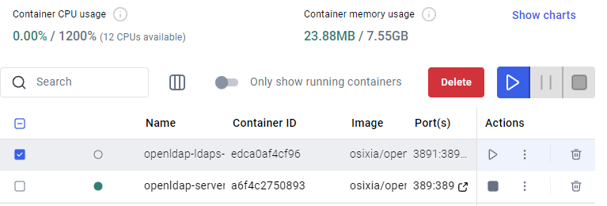
Configurazione e Avvio del Server LDAP
Il server LDAP è stato avviato tramite Docker con il comando:
docker run --name openldap-server -e LDAP_ORGANISATION="LDAP_Example" -e LDAP_DOMAIN="flaskwebapp.com" -e LDAP_ADMIN_PASSWORD="admin" -p 389:389 -d osixia/openldap:latest
Questo comando avvia il server e configura le impostazioni di base.

Slide 37
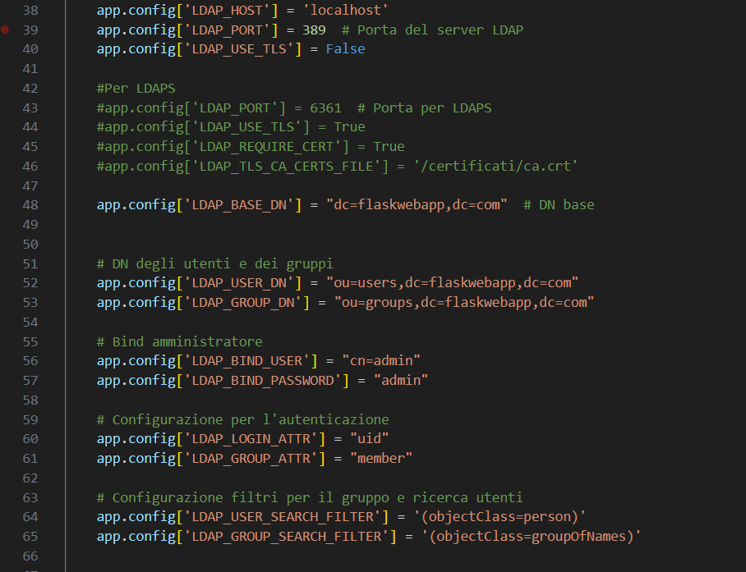
Configurazione tramite Apache Directory Studio
La configurazione del server LDAP avviene nell’__init__ e viene popolato tramite Apache Directory Studio.
Vengono definite le unità organizzative (OU) per la gestione dei ruoli e utenti nella web app.
Di fianco è riportata la configurazione nell’__init__

Slide 38
Parametri di Connessione al Server LDAP
LDAP_HOST: Indica l'host del server LDAP, nel nostro caso localhost.
LDAP_PORT: Porta del server LDAP, 389 per il protocollo non cifrato.
Se si decidessi di passare ad HTTPS:
LDAP_USE_TLS: Specifica l'utilizzo di una connessione sicura TLS (opzionale).
LDAP_PORT: Porta predefinita per LDAPS è 636.
LDAP_REQUIRE_CERT: Se il server richiede certificati per la connessione.
LDAP_TLS_CA_CERTS_FILE: Percorso al certificato della CA per validare il certificato del server.

Slide 39
Base DN e Autenticazione tramite bind
LDAP_BASE_DN: Punto di partenza per le ricerche LDAP (es. dc=flaskwebapp, dc=com).
LDAP_USER_DN: Percorso per gli utenti (es. ou=users, dc=flaskwebapp, dc=com).
LDAP_GROUP_DN: Percorso per i gruppi (es. ou=groups, dc=flaskwebapp, dc=com).
LDAP_BIND_USER: Nome distinto dell'utente per eseguire il bind (cn=admin).
LDAP_BIND_PASSWORD: Password dell'utente per il bind al server.

Slide 40
Attributi per Autenticazione, Gruppi e Filtri
LDAP_LOGIN_ATTR: Attributo utilizzato per identificare l'utente (es. uid).
LDAP_GROUP_ATTR: Attributo per specificare i membri di un gruppo (es. member).
LDAP_USER_SEARCH_FILTER: Filtro per trovare utenti, basato sulla classe person.
LDAP_GROUP_SEARCH_FILTER: Filtro per trovare gruppi, basato sulla classe groupOfNames.

Slide 41
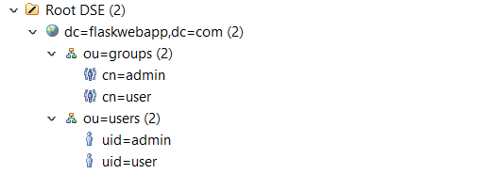
Struttura della Directory LDAP
La directory LDAP è popolata con Apache Directory Studio e strutturata in due Unità Organizzative (OU):
• ou=groups: Gestisce i ruoli degli utenti.
• ou=users: Contiene le informazioni sugli utenti.
Associazione tra Utenti e Gruppi
admin (uid=admin) è associato al gruppo admin (cn=admin).
user (uid=user) è associato al gruppo user (cn=user).
Questa associazione avviene tramite l'attributo 'member', che include i DN degli utenti.

Slide 42
Processo di Login con LDAP
Il login è gestito tramite il protocollo LDAP usando la libreria Python ldap3.
La libreria consente di interagire con il server LDAP per l'autenticazione e la gestione dei ruoli.
Operazioni come bind, ricerche nel database e recupero delle informazioni sono eseguite tramite ldap3.
Identificazione con LDAP
LDAP identifica gli utenti tramite il loro Distinguished Name (DN), che è un identificativo univoco.
Il DN combina diversi attributi per garantire che ogni utente sia univocamente identificato nella directory.

Slide 43

Autenticazione: Connessione al server e bind
Il processo di autenticazione avviene tramite il confronto delle credenziali fornite dall'utente con quelle archiviate nel server LDAP.
Il processo nel dettaglio:
1. L'applicazione esegue un bind amministrativo con le credenziali configurate nell'app.
2. Successivamente, il DN dell'utente e la password vengono usati per eseguire il bind dell'utente e verificare le credenziali.

Slide 44
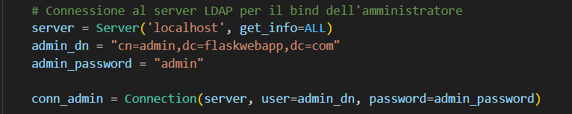
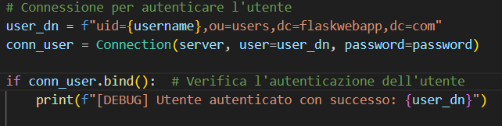
Autenticazione: Dettaglio del Processo
1. Connessione iniziale e bind amministrativo con credenziali dell'app.
2. Recupero del Distinguished Name (DN) dell'utente.
3. Bind dell'utente usando il DN e la password per verificare la validità delle credenziali.

Slide 45
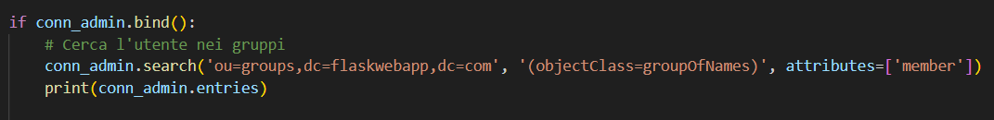
Autorizzazione tramite Gruppi
L'autorizzazione è gestita tramite i gruppi di appartenenza dell'utente.
1. La web app esegue una query LDAP per determinare i gruppi di appartenenza.
2. I gruppi LDAP sono mappati ai ruoli dell'applicazione per determinare i permessi.

Slide 46
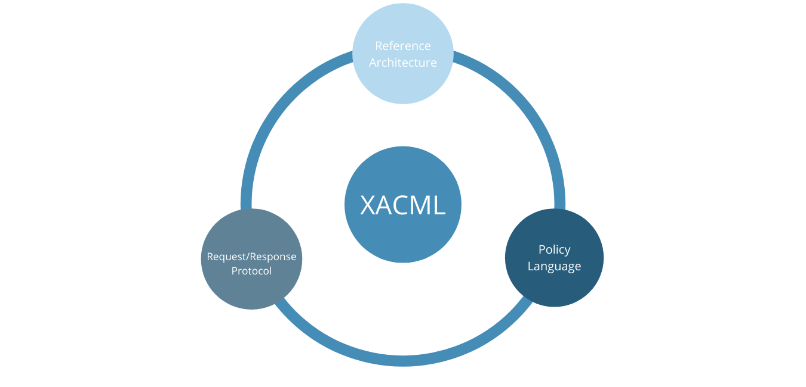
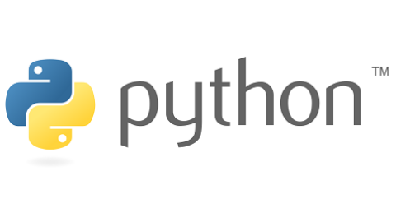
XACML (eXtensible Access Control Markup Language) è uno standard per la gestione delle politiche di accesso.
Permette di separare la logica di accesso dall'applicazione, definendo politiche di autorizzazione strutturate tramite XML.
Le politiche sono valutate da un Policy Decision Point (PDP), che determina se l'accesso è consentito o negato.
XACML e py-abac

Slide 47
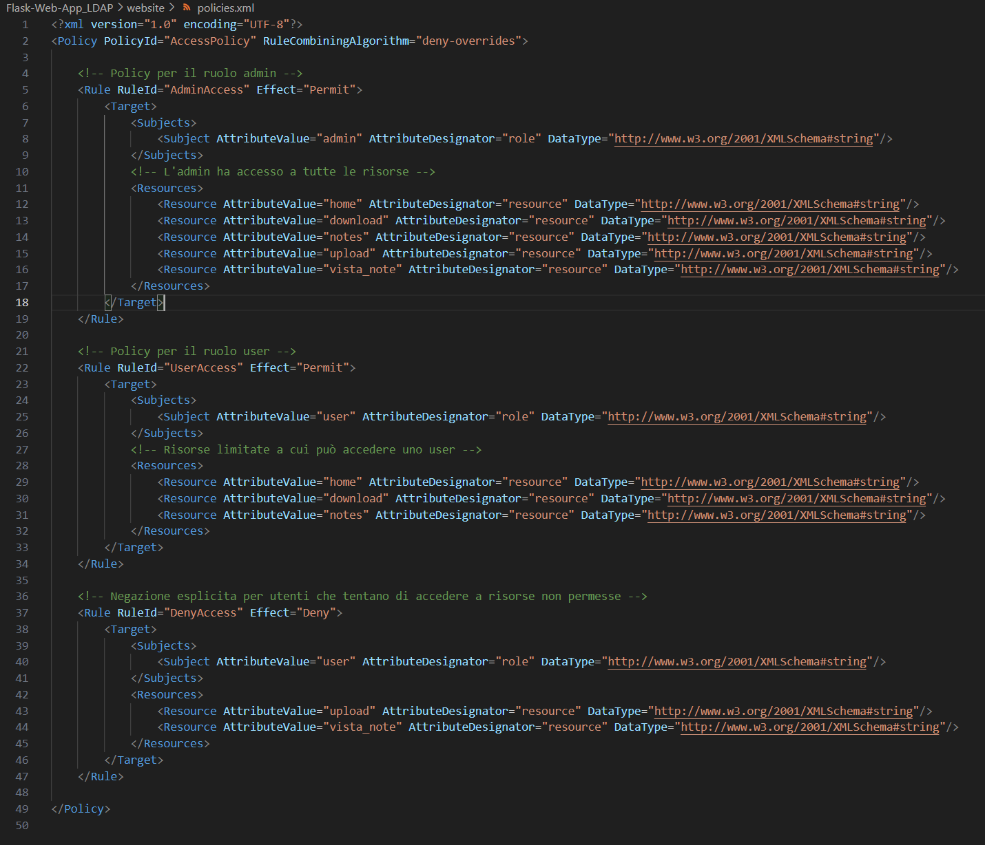
Esempio di Politica XACML
Un esempio di politica XACML per il nostro sistema potrebbe essere:

Slide 48
Limitazioni di XACML con Flask: Py-abac
Flask non supporta nativamente XACML.
Per superare questa limitazione, possiamo utilizzare librerie come py-abac, che simula XACML in formato JSON.
Py-abac consente di definire politiche di autorizzazione in formato JSON e valutarle tramite un PDP.
Carica le politiche da un file JSON e le aggiunge a uno storage in memoria.
Il PDP valuta se una richiesta di accesso è consentita, basandosi sui dettagli della richiesta.

Slide 49
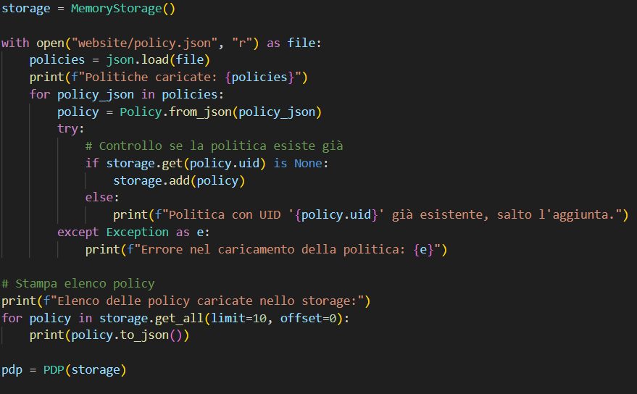
Caricamento delle politiche e PDP
Il codice carica le politiche da un file JSON e le aggiunge allo storage.
Ogni politica viene verificata per l'UID, e se non esiste, viene aggiunta.
Il PDP prende una decisione sulla richiesta di accesso, in base ai dettagli come ruolo, risorsa e metodo.

Slide 50
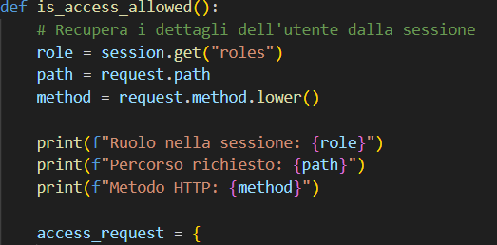
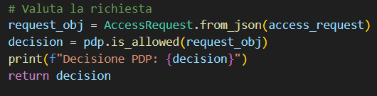
Funzione is_access_allowed
La funzione is_access_allowed esamina i dettagli dell'utente e della richiesta.
Crea un oggetto di richiesta di accesso e lo valuta tramite il PDP.
Restituisce una decisione che indica se l'accesso è consentito o negato, con stampa dei dettagli del processo.

Slide 51
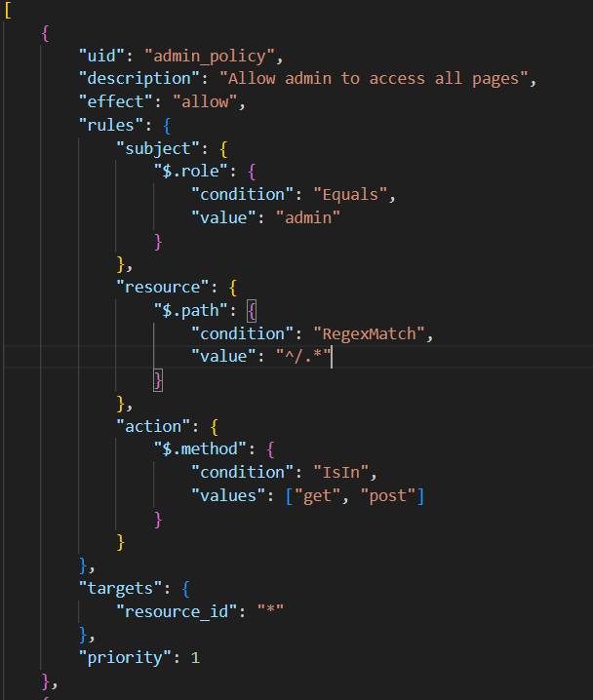
Politica admin_policy
UID: admin_policy
Descrizione: Questa politica consente agli utenti con il ruolo di admin di accedere a tutte le pagine.
Effetto: allow – L'accesso è consentito.
Regole:
Soggetto: L'utente deve avere il ruolo admin per poter essere autorizzato.
Risorsa: La politica si applica a tutte le risorse il cui percorso corrisponde alla regex ^/.*, cioè qualsiasi URL che inizi con /.
Azione: L'azione deve essere un metodo GET o POST.
Target: La politica si applica a tutte le risorse, quindi resource_id è impostato su *.
Priorità: 1 – Politica con priorità più alta.

Slide 52
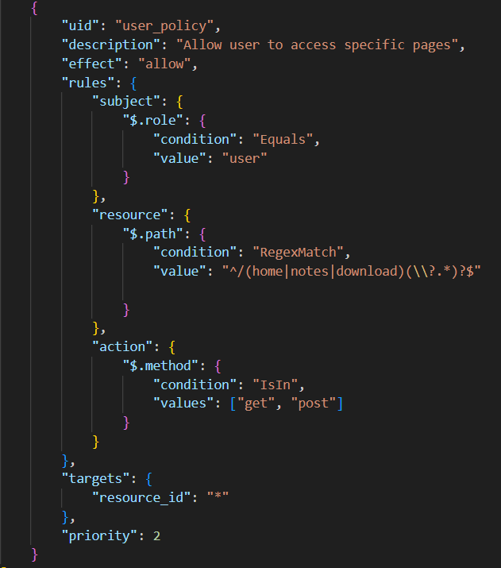
Politica user_policy
UID: user_policy
Descrizione: Questa politica consente agli utenti con il ruolo di user di accedere solo a determinate pagine.
Effetto: allow – L'accesso è consentito.
Regole:
Soggetto: L'utente deve avere il ruolo user per poter essere autorizzato.
Risorsa: La politica si applica solo a /home, /note, e /download.
Azione: L'azione deve essere un metodo HTTP GET.
Target: La politica si applica solo alle risorse denominate site_resources.
Priorità: 2 – Priorità inferiore rispetto alla admin_policy.

Slide 53
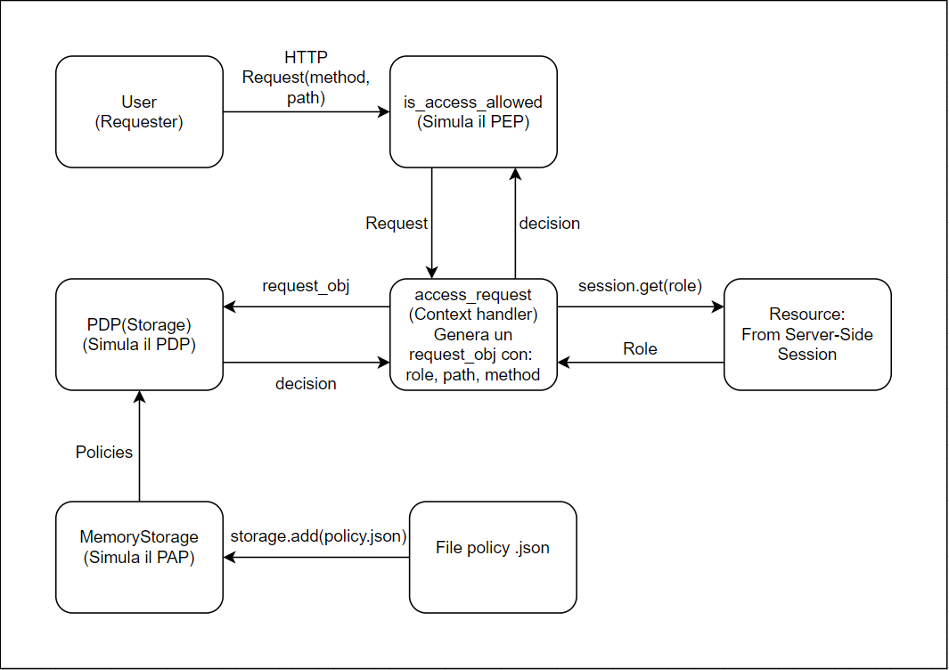
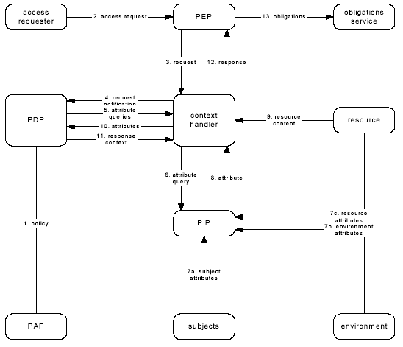
Differenze nello schema logico tra XACML e PY-ABAC
VS

Slide 54
Differenze nella logica tra XACML e PY-ABAC
Struttura e Modello
- XACML: Componenti separati: PDP, PEP, PIP, PAP sono entità distinte con responsabilità specifiche.
- Py-ABAC: I componenti sono integrati in un flusso semplificato. La valutazione delle politiche è centralizzata nella classe PDP che riceve il file di policy in formato .json.
Gestione degli Attributi
- XACML: Gli attributi sono recuperati dinamicamente tramite il PIP.
- Py-ABAC: Gli attributi sono forniti dalla sessione e dalla richiesta HTTP.
Formati di Comunicazione
- XACML: Utilizza un formato canonico per la comunicazione tra i componenti (XML).
- Py-ABAC: Utilizza JSON per la gestione delle politiche e delle richieste, senza conversioni di formato tra i componenti.
Separazione dei Ruoli
XACML: Chiarezza nella separazione dei ruoli tra i vari componenti (PDP, PEP, PIP, PAP).
Py-ABAC:I ruoli sono meno distinti, con la logica di autorizzazione più centralizzata nel codice, riducendo la modularità.

Slide 55
Differenze del formato tra XACML e Py-abac
1. Soggetto (role):
In entrambi i casi, l'utente deve avere il ruolo specificato (admin o user).
2. Risorsa (path):
In JSON, le risorse sono selezionate tramite espressioni regolari (regex).
In XACML, le risorse sono elencate esplicitamente.
3. Azione (metodo HTTP):
Nel JSON, sono esplicitamente specificati i metodi consentiti.
In XACML, i metodi non sono specificati direttamente.
Entrambi i sistemi esprimono lo stesso concetto di autorizzazione basata sui ruoli, ma in modo diverso. XACML tende a essere più esplicito, con definizioni dirette per ogni risorsa e azione. Permette un controllo fine-grained in modo chiaro ma dettagliato. JSON (ABAC) è più flessibile e conciso, utilizzando espressioni regolari per le risorse e condizioni di appartenenza per le azioni. È più leggibile per casi d'uso semplici.
XACML: Modello complesso e altamente modulare, adatto a scenari con molteplici attori e un alto grado di personalizzazione.
Py-ABAC: Implementazione semplificata e integrata, con una gestione più diretta delle politiche di autorizzazione.

Slide 56
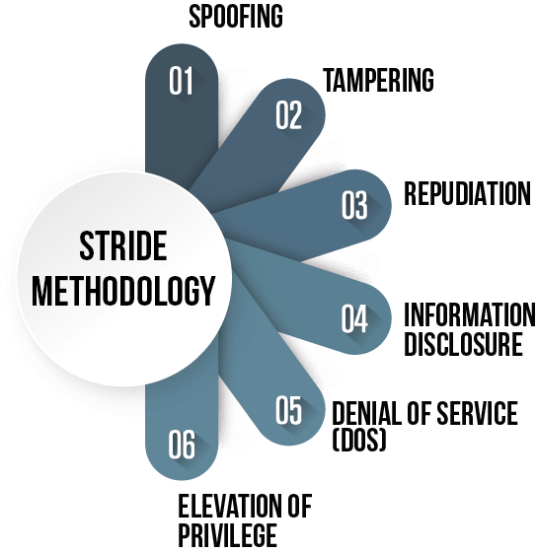
Il Threat Modeling (TM) è un processo strutturato per identificare, analizzare e mitigare le minacce potenziali in un sistema.
Il TM consente di analizzare le vulnerabilità e pianificare azioni preventive per mitigare i rischi.
Il Microsoft Threat Modeling Tool (MTMT) adotta la classificazione STRIDE, che suddivide le minacce in sei categorie principali:
1. Spoofing
2. Tampering
3. Repudiation
4. Information Disclosure
5. Denial of Service (DoS)
6. Elevation of Privilege
Queste categorie aiutano a definire le contromisure necessarie per mitigare le minacce e rafforzare la sicurezza del sistema.

Slide 57
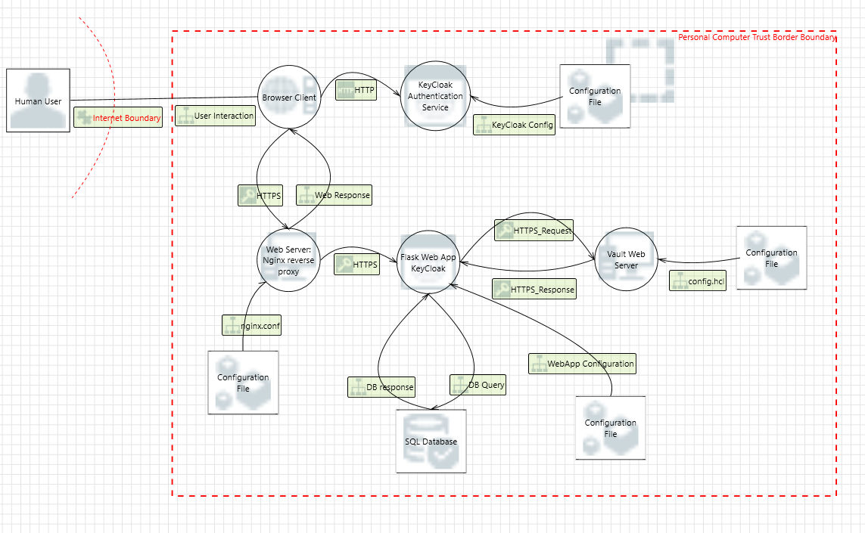
Valutazione della sicurezza con Microsoft Threat Modeling Tool: KeyCloak

Slide 58
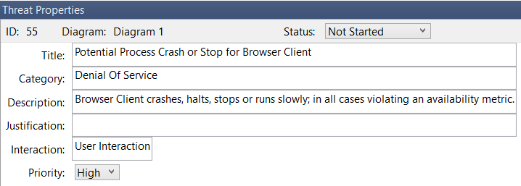
Denial of Service (DoS) su Nginx e Flask Web App
Un attacco Denial of Service (DoS) mira a sovraccaricare un sistema, rendendo una risorsa non disponibile.
Gli attaccanti cercano di saturare le risorse di rete, server o applicazione, impedendo l'accesso agli utenti legittimi.
Nel nostro scenario, il DoS può essere rivolto contro il server Nginx e il database SQLite.
Interazioni vulnerabili
1. Nginx come Reverse Proxy:
Nginx è il primo punto di contatto. Un attacco DoS potrebbe consistere nell'invio di un elevato numero di richieste HTTP,
che sovraccaricherebbero il buffer di connessioni di Nginx, causando rallentamenti o l'interruzione dei servizi.

Slide 59
Mitigazioni
1. Rate Limiting: Impostare limiti sul numero di richieste che Nginx può accettare per unità di tempo.
Ciò aiuta a prevenire che un singolo attaccante sovraccarichi il sistema.

Slide 60
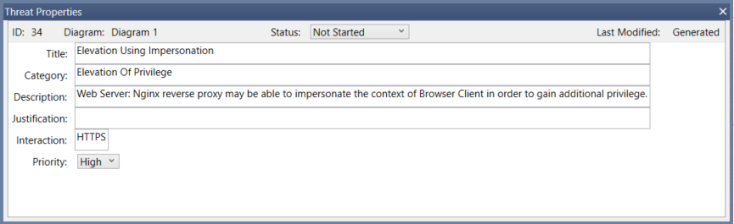
Elevation of Privilege: Impersonation attack
Un attacco di Elevation of Privileges si verifica quando un utente acquisisce privilegi superiori a quelli concessi,
come l'accesso a risorse riservate ad amministratori.
Nel contesto della nostra web app, questo attacco può avvenire se il sistema di controllo degli accessi è vulnerabile.
Interazioni vulnerabili
1. Impersonation attack:
L'attaccante può sfruttare la sessione dell'utente per impersonare la vittima, accedendo a risorse protette.
Ciò riguarda le comunicazioni tra i server coinvolti: Keycloak, Vault e Nginx.

Slide 61
Mitigazioni
1. Configurazione corretta dei ruoli e permessi:
Ogni utente deve poter accedere solo alle risorse per cui è autorizzato.
Uso di Keycloak e OpenID Connect per la gestione granulare degli accessi.
2. Sessioni con scadenza:
Implementare sessioni a tempo limitato sia per la web app che per Keycloak.
Consente di ridurre il rischio che un attaccante utilizzi una sessione compromessa.
3. Logout per gli utenti:
Permettere agli utenti di terminare le sessioni una volta completate le operazioni.
Prevenire l'uso improprio delle sessioni in corso.
4. Audit logging:
Implementare un sistema di monitoraggio e di logging efficace
Questo aiuta a identificare tempestivamente azioni non autorizzate.

Slide 62
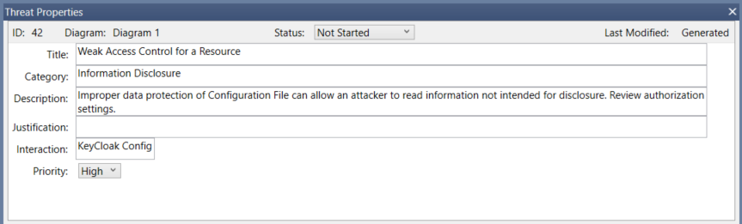
Information Disclosure sui File di Configurazione
Un attacco di Information Disclosure si verifica quando un attaccante ottiene informazioni sensibili
come credenziali, configurazioni di sistema o altre informazioni riservate.
Nel nostro caso, l'attacco può avvenire attraverso la protezione inadeguata dei file di configurazione.
Interazioni vulnerabili
I file di configurazione contengono informazioni sensibili, come:
- Credenziali di accesso
- Chiavi di autenticazione per Flask e Keycloak
- Parametri di sistema e configurazioni di database
Se non protetti correttamente, un attaccante potrebbe accedere a queste informazioni.

Slide 63
Mitigazioni
1. Cifratura dei file:
I file contenenti informazioni sensibili devono essere cifrati per impedirne la lettura in caso di accesso non autorizzato. Un esempio potrebbe essere il database che salva le credenziali dell’utente (protetto con Keycloak)
2. Utilizzo di un Secret Manager:
Proteggere le credenziali e le chiavi tramite un Secret Manager, come Vault.
Questo assicura che solo i servizi autorizzati possano accedere a queste informazioni.

Slide 64
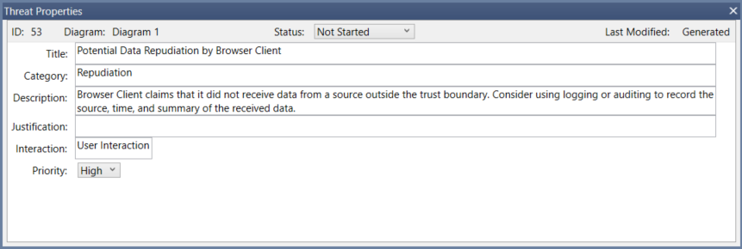
Repudiation: Potential Data Repudiation by Browser Client
Un attacco di Repudiation si verifica quando un attaccante può negare l'esecuzione di un'azione,
come la creazione di una sessione o una modifica a un file, impedendo di determinare l'origine dell'azione.
Nel contesto di una web app, la mancanza di registrazione adeguata dei log può portare alla Redundation.
Interazioni vulnerabili
La vulnerabilità principale riguarda la mancanza di un sistema di logging sicuro.
Se l'applicazione non registra correttamente gli eventi critici o se i log possono essere alterati,
un attaccante potrebbe negare di aver eseguito determinate azioni.

Slide 65
Mitigazioni
1. Logging e Auditing:
Implementare un sistema di logging robusto che registri tutte le operazioni significative.
Proteggere i log da modifiche non autorizzate per garantire la tracciabilità delle azioni.
2. Immutabilità dei Log:
Garantire che i log siano immutabili, evitando che vengano alterati.
Tecnologie come blockchain o sistemi esterni.

Slide 66
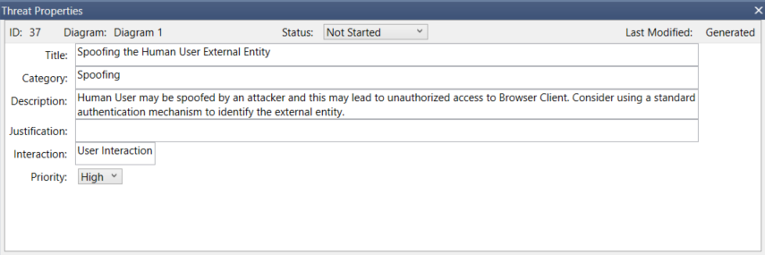
Spoofing: DNS Spoofing e Man-in-the-Middle (MITM)
Gli attacchi di Spoofing consistono nel falsificare l'identità per ingannare un sistema o un utente.
Questi attacchi possono compromettere la comunicazione tra client e server, permettendo l'accesso a informazioni sensibili.
Interazioni vulnerabili
1. Comunicazioni HTTPS non protette possono essere intercettate da un attacco MITM.
2. DNS Spoofing consente a un attaccante di falsificare l'indirizzo del server.
3. L'impersonificazione dell’utente sfrutta credenziali deboli o processi di autenticazione inadeguati.

Slide 67
Mitigazioni
1. HTTPS con certificati SSL/TLS: Cifra tutte le comunicazioni per prevenire l’intercettazione.
Alcuni controlli implementabili:
2. Autenticazione sicura:
- Utilizzo di meccanismi come l’autenticazione a due fattori (2FA).

Slide 68
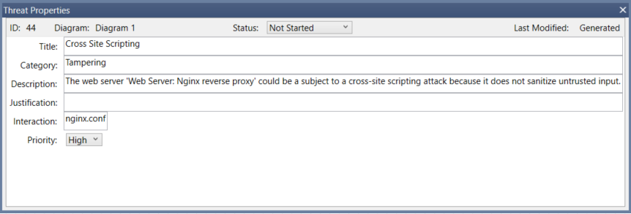
Tampering su HTTPS: Attacco XSS
Gli attacchi Cross-Site Scripting (XSS) consentono a un attaccante di iniettare codice maligno in un'app web, compromettendo i dati degli utenti o rubando informazioni sensibili.
Interazioni vulnerabili
1. Input utente non sanitizzati consentono l'inserimento di script maligni.
2. URL contenenti codice Javascript possono essere utilizzati per rubare cookie.
3. Gli attacchi XSS possono reindirizzare gli utenti verso siti dannosi.

Slide 69
Mitigazioni
1. HTML escaping: Converte simboli e parole chiave potenzialmente dannose in caratteri sicuri, bloccando l'esecuzione di codice maligno.
2. Gestione sicura delle sessioni e dei cookie server side: Previene il furto di cookie e protegge le sessioni degli utenti.
Implementabili:
3. Content Security Policy (CSP): Definisce quali origini possono eseguire script, bloccando codice non autorizzato.

Slide 70
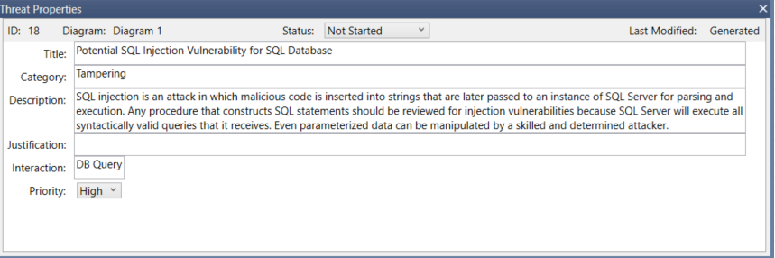
Tampering sul Database: SQL Injection
Il tampering sul database avviene quando un attaccante altera o manipola i dati in modo non autorizzato, compromettendo l'integrità e la sicurezza del sistema.
Interazioni vulnerabili
1. Il database SQLite potrebbe essere bersaglio di attacchi SQL Injection.
2. Input non sanitizzati o validati possono consentire l'inserimento di comandi maligni.
3. Possibile compromissione dei privilegi utente o alterazione di dati sensibili.

Slide 71
Mitigazioni
1. Sanitizzazione e Validazione degli Input: Convalidare rigorosamente tutti i dati provenienti dagli utenti.
2. Query parametrizzate: Utilizzare prepared statement in Flask per prevenire attacchi SQL Injection.
3. Accesso limitato al database: Consentire l'accesso solo agli utenti e processi autorizzati.
4. Principio del Least Privilege: Assegnare agli utenti i privilegi minimi necessari per svolgere le loro funzioni.

Slide 72
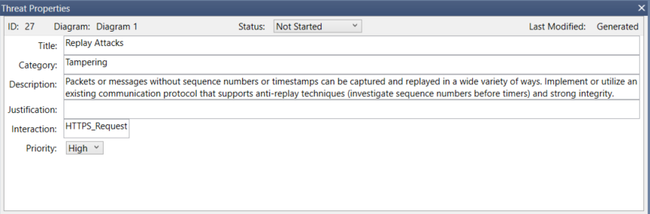
Replay Attacks
Un replay attack avviene quando un attaccante intercetta e riproduce un messaggio legittimo per eseguire un'azione non autorizzata, ad esempio riproducendo una richiesta HTTP valida.
Interazioni vulnerabili
1. Intercettazione di sessioni di autenticazione.
2. Riproduzione di richieste HTTP valide.
3. Esecuzione di azioni non autorizzate come modifiche di credenziali o transazioni.

Slide 73
Mitigazioni
1. Timestamp e Nonce:
- Generare un nonce unico per ogni richiesta per evitare riutilizzi.
2. Crittografia:
- Proteggere i dati in transito con HTTPS per impedire intercettazioni.
3. Autenticazione e Sessioni Sicure:
- Associare ogni richiesta a un token univoco con scadenza.
- Implementare sessioni sicure per limitare la validità delle credenziali.

Slide 74
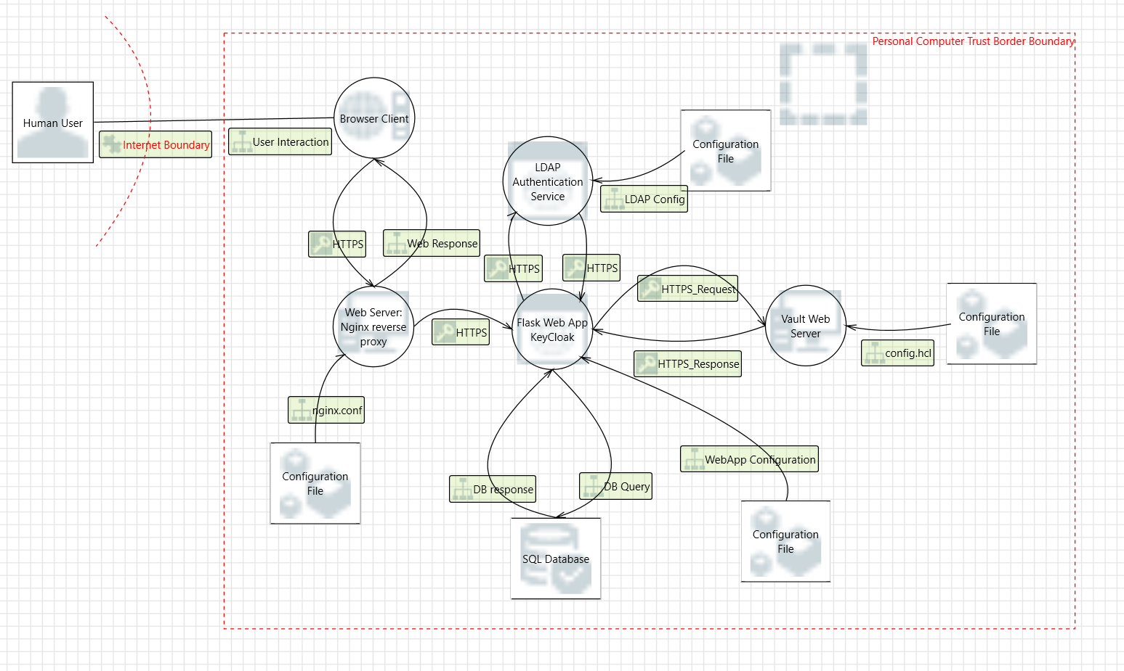
Valutazione della Sicurezza: LDAP Threat Model
Parte interessata
Analisi delle considerazioni di sicurezza e del modello di minaccia per l'integrazione di LDAP come sistema di autenticazione nella web app.

Slide 75
Gestione del Login
La web app funge da autenticatore, inviando le credenziali dell'utente al server LDAP.
Il browser del client non comunica direttamente con LDAP.
Tutte le richieste di autenticazione sono mediate dalla web app.
Similarità e Differenze con Keycloak
Similarità:
Minacce come information disclosure e spoofing dei file di configurazione.
Mitigazioni simili con protezioni di credenziali, pw e key con Vault e HTTPS (eventualmente).
Differenze:
Eliminata la comunicazione diretta tra client e authentication server.
Maggiore responsabilità sulla sicurezza spostata alla web app.
Uso di docker, garantisce alcuni controlli NIST

Slide 76

Catalogo dei Controlli di Sicurezza
L'ultimo stadio di questo progetto prevede l'applicazione del catalogo dei controlli di sicurezza stabilito dallo standard NIST, con l'obiettivo di verificare se il sistema sviluppato soddisfi i requisiti relativi ai tre livelli di impatto sulla sicurezza definiti dallo standard:
Low-Impact: Questo livello si applica quando una compromissione della sicurezza del sistema comporta conseguenze limitate o di bassa entità.
Intermediate-Impact: Questo livello si applica quando una compromissione della sicurezza del sistema potrebbe avere effetti significativi o severi.
High-Impact: Questo livello si applica quando una compromissione della sicurezza del sistema può causare danni gravi o catastrofici.
Il documento di riferimento per l'analisi è il NIST SP 800-53.

Slide 77
Access Control (AC)
Controlli Implementati: 10 (6 low/moderate, 4 moderate)
Livello Low: Raggiunto
Livello Moderate: Non raggiunto (mancano AC-10, AC-11, AC-17, AC-18, AC-19, AC-20)
Identification and Authentication (IA)
Controlli Implementati: 6 (low/moderate)
Livello Low: Non raggiunto (mancano IA-3, IA-4)
Livello Moderate: Non raggiunto (mancano IA-9 e altri)

Slide 78
System and Communications Protection (SC)
Controlli Implementati: 13 (7 low/moderate, 5 moderate, 1 high)
Livello Low: Non raggiunto (mancano SC-4, SC-6, SC-9 e altri)
Livello Moderate: Non raggiunto (mancano SC-11, SC-14, SC-15)
Livello High: Non raggiunto (solo SC-3 implementato)
System and Information Integrity (SI)
Controlli Implementati: 8 (6 low/moderate, 1 moderate, 1 high)
Livello Low: Raggiunto
Livello Moderate: Non raggiunto (mancano SI-5, SI-7, SI-8 e altri)
Livello High: Non raggiunto (solo SI-6 implementato)

Slide 79
Audit and Accountability (AU)
Controlli Implementati: 2 (low/moderate)
Livello Low: Non raggiunto (mancano AU-1, AU-2, AU-4 e altri)
Livello Moderate: Non raggiunto (solo gestione basilare degli audit)
Per un totale di 39 controlli, il sistema raggiunge il livello Low-Impact per le famiglie AC e SI.
Per le altre famiglie, sono necessarie implementazioni aggiuntive per soddisfare i requisiti Low e Moderate.

Slide 80
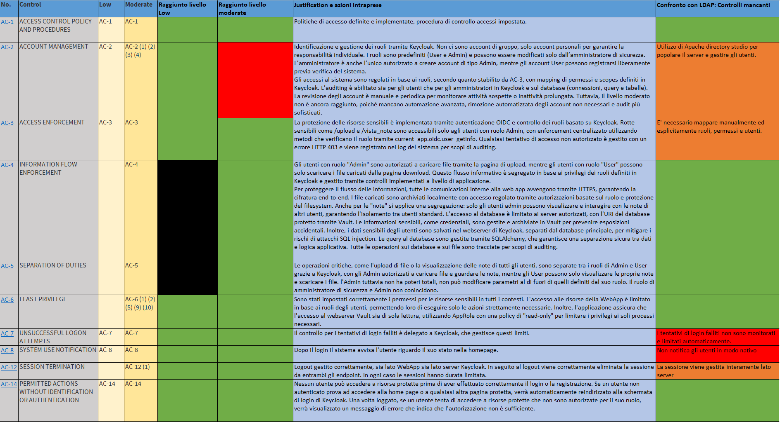
Famiglia AC

Slide 81
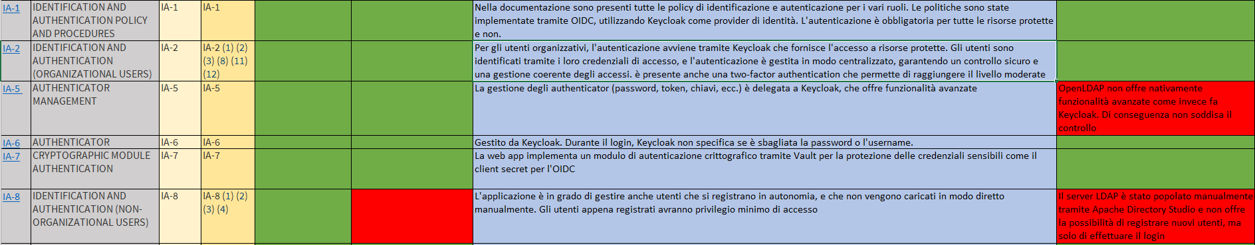
Famiglia IA

Slide 82
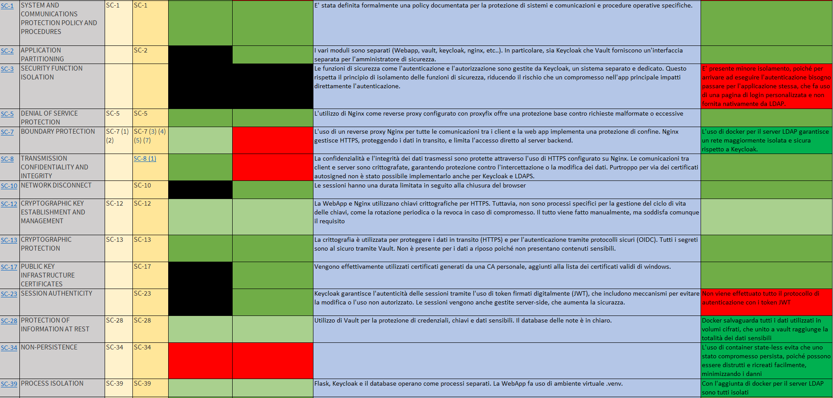
Famiglia SC

Slide 83
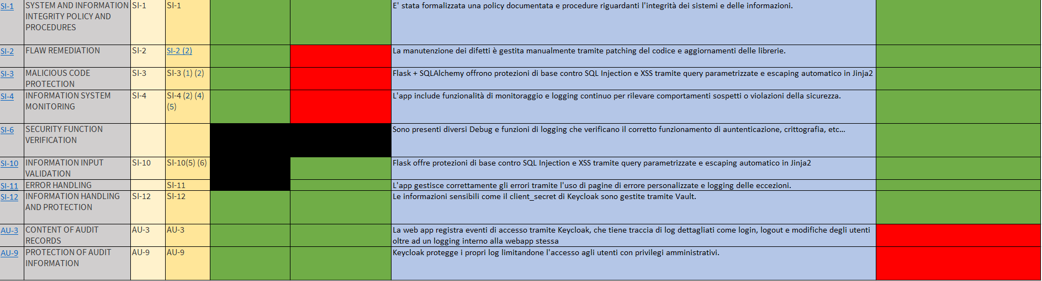
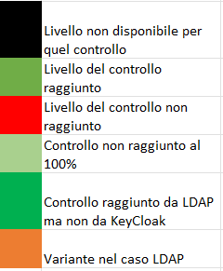
Famiglia SI e AU
Leggenda:

